Slide 1
Finans yönetimi – İŞLEMLER
https://github.com/ademakkus/
https://www.linkedin.com/in/ademakkus/
https://www.instagram.com/akkusadem19/
https://www.facebook.com/akkusadem19
TOPLU CARİ HAREKET

Slide 2
TOPLU CARİ HAREKET
İŞLEM | AÇIKLAMA
Cari Bul | Cari hareket girişi yapacağınız carilerinizi seçim yapmak için kullanabileceğiniz butondur. İşlem yapacağınız carilerinizi bu butondan faydalanarak ekleyebilirsiniz.
Cari Değiştir | Yanlış eklediğiniz bir carinizi değiştirmek için faydalanabileceğiniz butondur.
Cari Kart | Üzerinde bulunduğunuz carinin kartını açmak için kullanabileceğiniz butondur.
Hareket Raporu | Üzerinde bulunduğunuz carinin hareket raporuna erişmek için kullanabileceğiniz butondur.
İşlemler | Excel: Excel’de kayıtlı olan cari hareketlerini toplu cari hareket girişi ekranına aktarmak için kullanabileceğiniz alandır.
Kopyala | Üzerinde bulunduğunuz bilgiyi kopyalayarak alt satırlara aktarmak için kullanabileceğiniz butondur. Kopyala butonu yalnızca kopyalama işlemi yapabileceğiniz alanlarda aktif olmaktadır.
Satırdan Kopyala | Üzerinde bulunduğunuz satırı kopyalayarak alttaki satırlara tek tek aktarmak için kullanacağınız butondur. Aktarım işlemi için kopyalanacak veriyi seçerek kopyala butonuna bastıktan sonra alt satırlara gelerek satırdan kopyala butonuna basabilirsiniz.
Seçenekler | Cariler manuel aratılabilsin: Bu seçenek işaretli iken cari kodu alanına cari kodunu yazıp entera basarsanız program cariyi forma aktaracaktır. Açıklamaya girilen bilgiyi formül olarak kullan ve borç satırına aktar: Bu seçenek işaretli iken açıklama alanına sayısal olarak yazdığınız işlemlerin karşılığı borç alanına yansıyacaktır. Örneğin 100 * 200 yazarak enter tuşuna basarsanız borç alanına 20.000 TL yansıyacaktır.
Tablo Üzerinde Yapılacaklar | Cari seçim işleminden sonra tablo üzerindeki bilgilerin doldurulması gerekmektedir. Cari hareket girişiyle ilgili açıklama alanında yer alan bilgilerden faydalanarak bu alanın kullanımı konusunda detaylı bilgiye erişebilirsiniz.
Cari Bakiyesini Göster | Üzerinde bulunduğunuz carinin bakiyesini görerek bakiye türüne göre borç veya alacak tutarı alanlarına bakiyenin aktarılması için kullanabileceğiniz alandır.
Alt Toplamlar | Otomatik topla seçeneğini işaretleyerek topla butonuna basmanız durumunda program satır üzerine yazılan borç veya alacak tutarlarının toplamlarını alt toplamlar alanına yazacaktır.

Slide 3
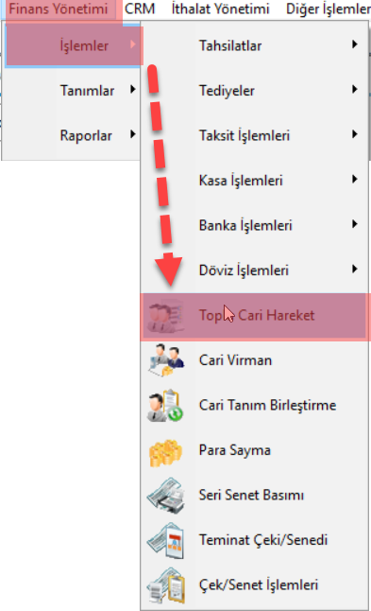
TOPLU CARİ HAREKET
Toplu Cari Hareket : Bir carinize veya birden fazla carinize aynı anda hızlı bir şekilde hareket girişi yapmak için kullanabileceğiniz alandır. Toplu cari hareket girişi ekranı üzerine seri bir şekilde cari ekleyerek tek seferde hareketleri işleyebilir, işlemlerinize hız kazandırabilirsiniz.

Slide 4

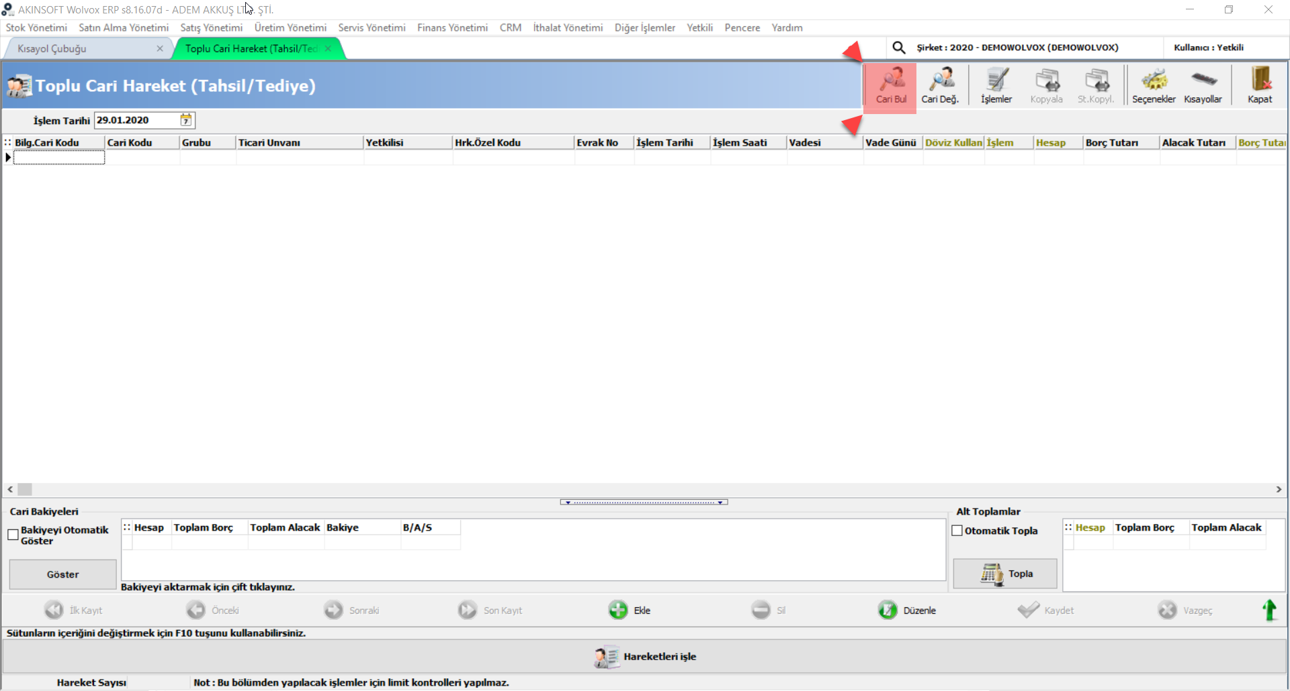
TOPLU CARİ HAREKET
Toplu Cari Hareket : Bir carinize veya birden fazla carinize aynı anda hızlı bir şekilde hareket girişi yapmak için kullanabileceğiniz alandır. Toplu cari hareket girişi ekranı üzerine seri bir şekilde cari ekleyerek tek seferde hareketleri işleyebilir, işlemlerinize hız kazandırabilirsiniz.

Slide 5
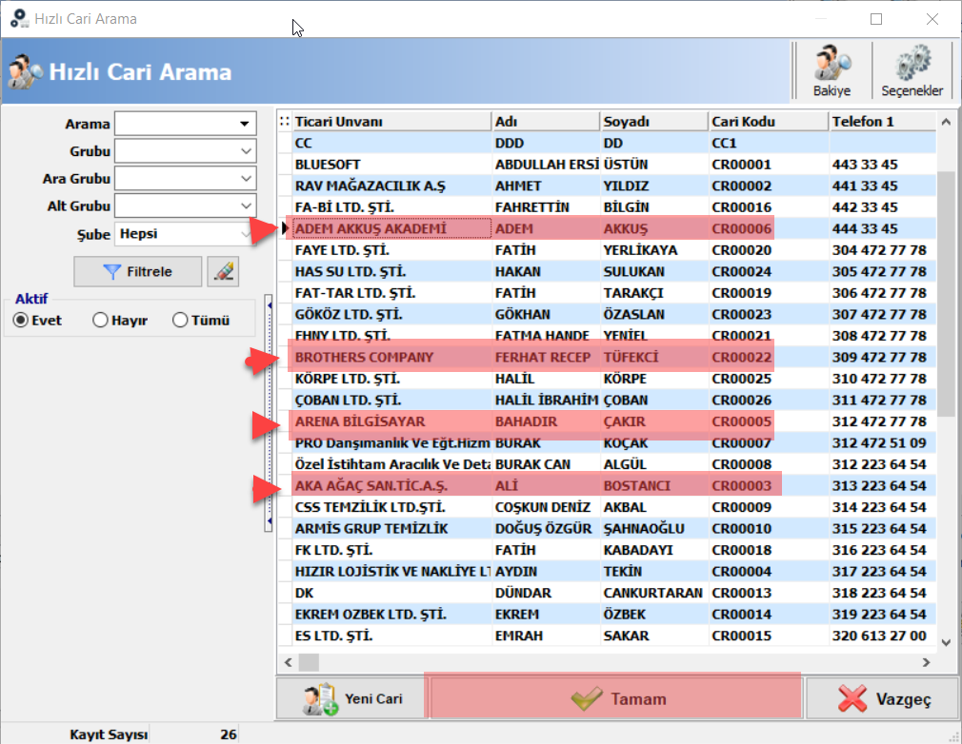
TOPLU CARİ HAREKET
Toplu Cari Hareket işlenecek carileri seçiniz

Slide 6
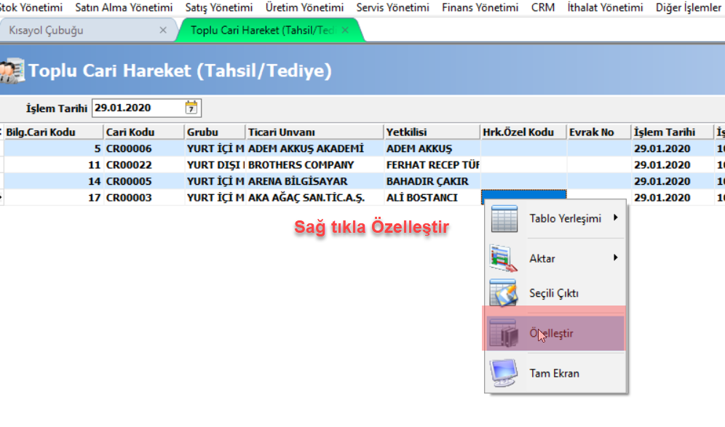
TOPLU CARİ HAREKET
Sağ tıklayıp sütunları özelleştiriyoruz

Slide 7
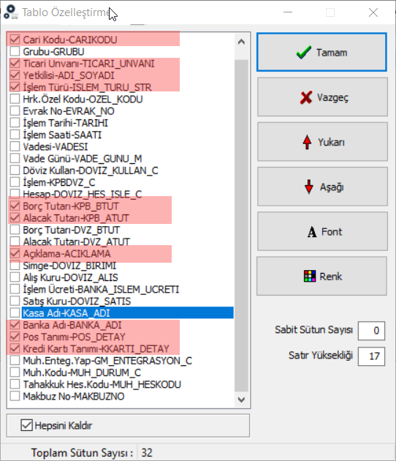
TOPLU CARİ HAREKET
Sağ tıklayıp sütunları özelleştiriyoruz

Slide 8
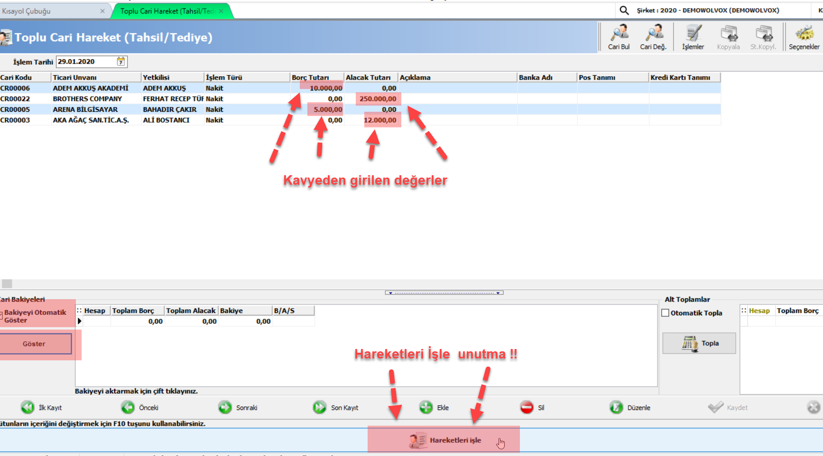
TOPLU CARİ HAREKET
Hareketleri İşle butonu tıklayıp hareketleri kaydediyoruz.

Slide 9
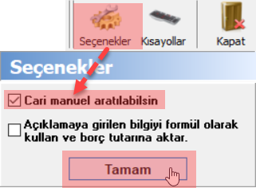
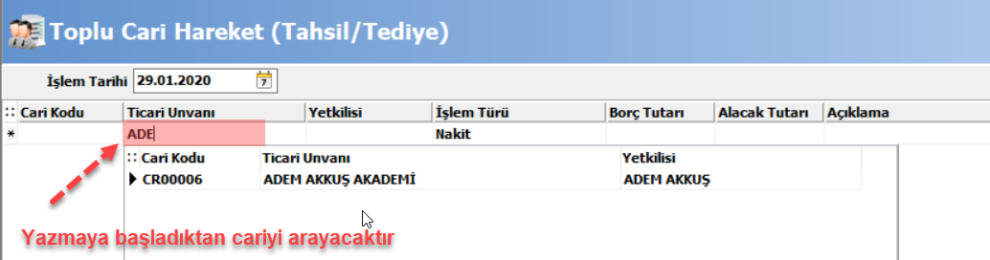
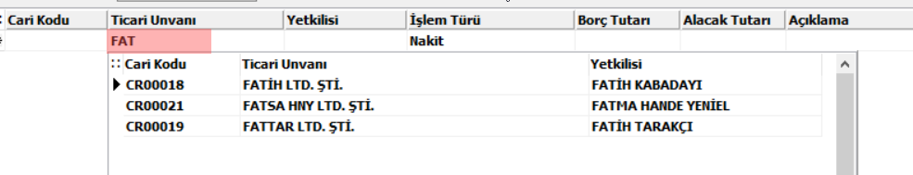
TOPLU CARİ HAREKET
Cari manuel aratılabilsin.

Slide 10
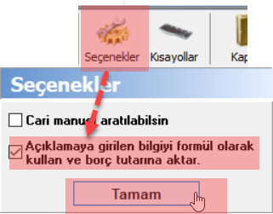
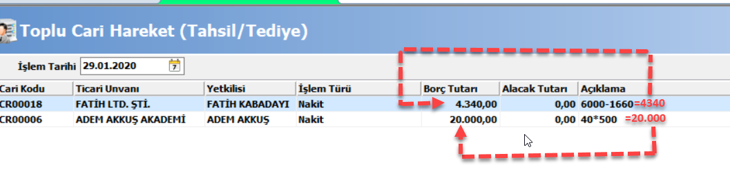
TOPLU CARİ HAREKET
Açıklamaya girilen bilgiyi formül olarak kullan ve borç satırına aktar

Slide 11

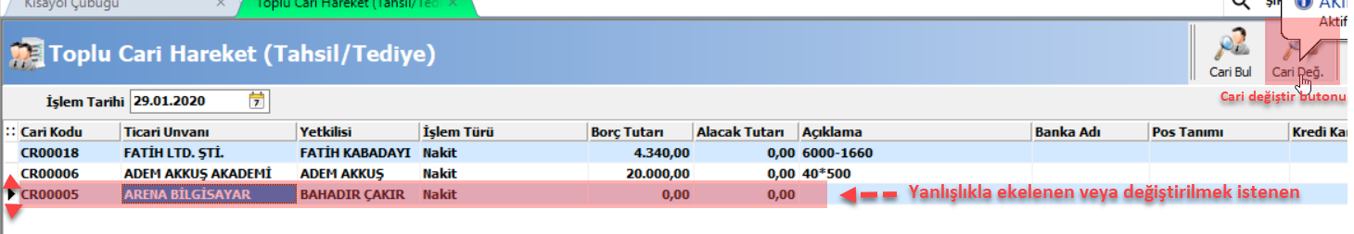
TOPLU CARİ HAREKET
Yanlış seçilen cariyi değiştirme

Slide 12
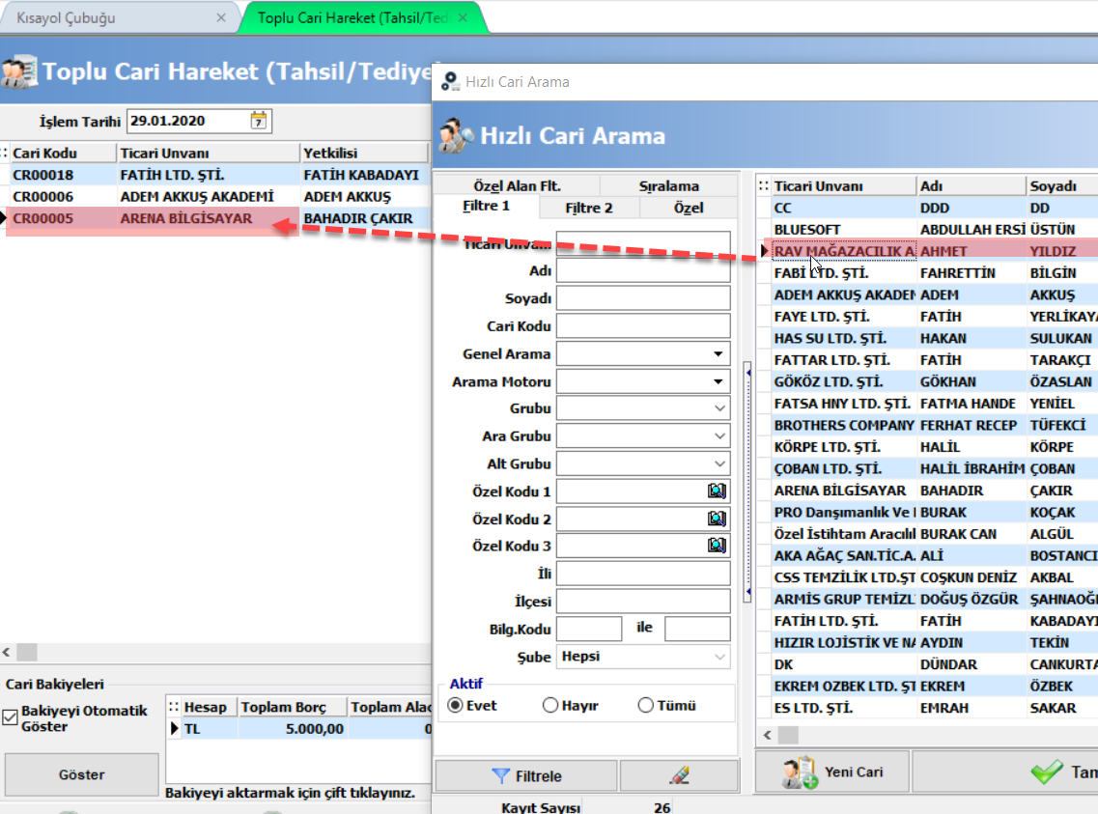
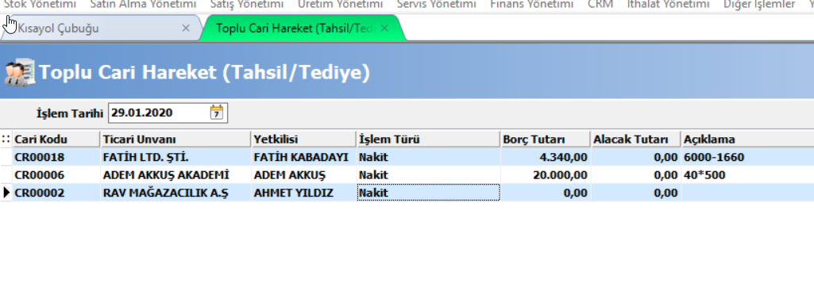
TOPLU CARİ HAREKET
Yanlış seçilen cariyi değiştirme

Slide 13
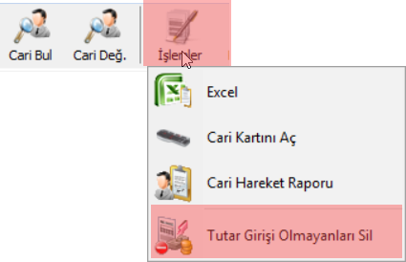
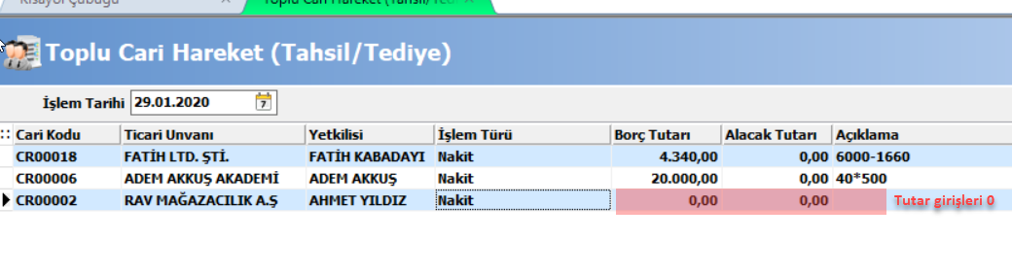
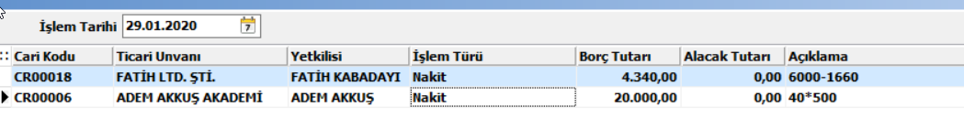
TOPLU CARİ HAREKET
İşlemler

Slide 14
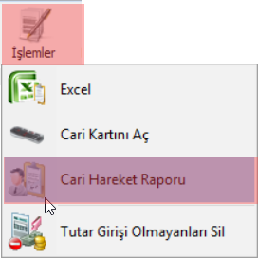
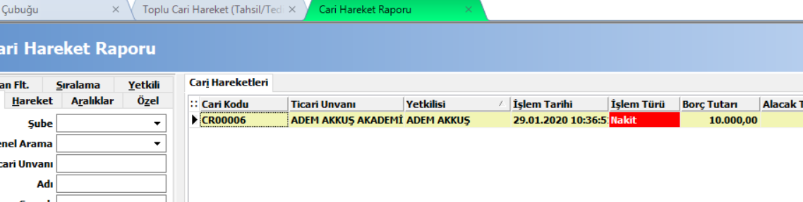
TOPLU CARİ HAREKET
Cari Hareket Raporu

Slide 15
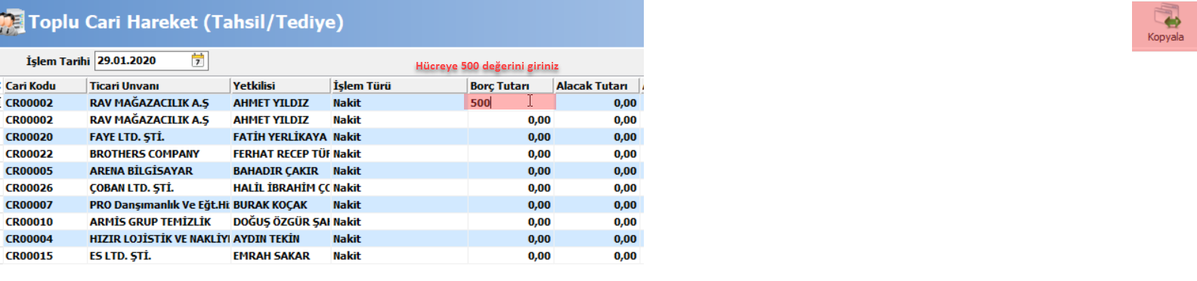
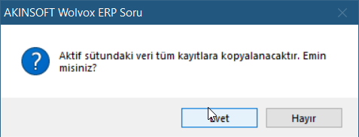
TOPLU CARİ HAREKET
Hücreyi sütuna kopyalama
butonuna tıkla

Slide 16
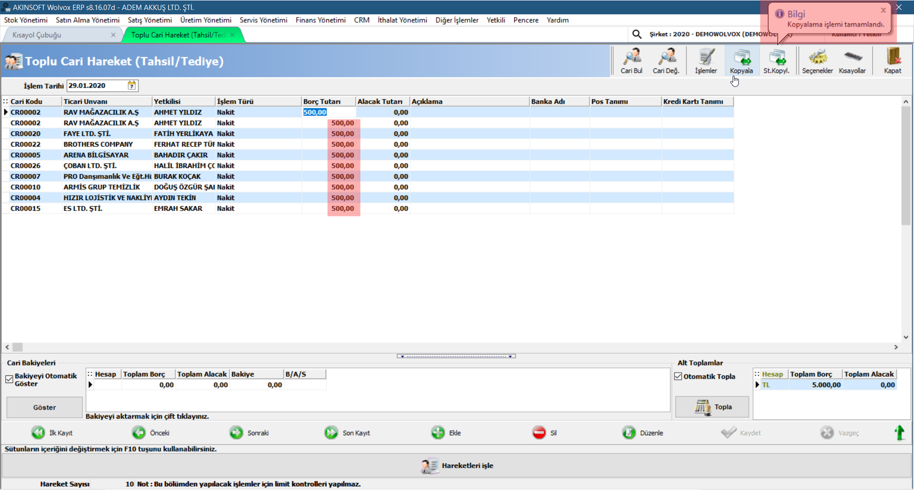
TOPLU CARİ HAREKET
Hücreyi sütuna kopyalama

Slide 17
Cari topluhAREKET
https://github.com/ademakkus/
https://www.linkedin.com/in/ademakkus/
https://www.instagram.com/akkusadem19/
https://www.facebook.com/akkusadem19

